Slide 1

ΤΜΗΜΑ ΕΠΙΚΟΙΝΩΝΙΑΣ ΚΑΙ ΨΗΦΙΑΚΩΝ ΜΕΣΩΝ ΠΑΝΕΠΙΣΤΗΜΙΟ ΔΥΤΙΚΗΣ ΜΑΚΕΔΟΝΙΑΣ
ΕΙΣΑΓΩΓΗ ΣΤΗ ΔΗΜΟΣΙΟΓΡΑΦΙΑ Διδάσκουσα: ΕΛΕΝΗ ΤΣΑΛΚΑΤΙΔΟΥ tsalkatidou@yahoo.com, aff02240@uowm.gr

Slide 2
Η ΡΗΤΟΡΙΚΗ ΤΩΝ ΤΙΤΛΩΝ

Slide 3
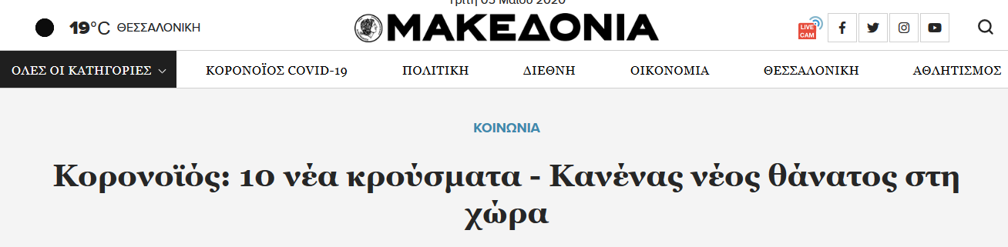
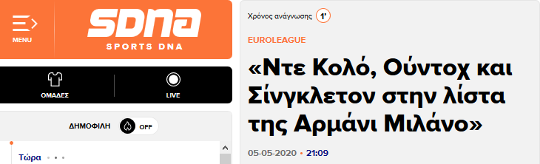
Τα χαρακτηριστικά της γλώσσας των τίτλων
Σύνταξη: Έλλειψη (απουσία υποκειμένου, αντικειμένου, ρήματος)

Slide 4
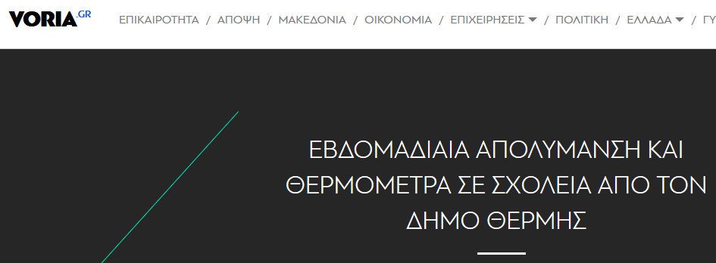
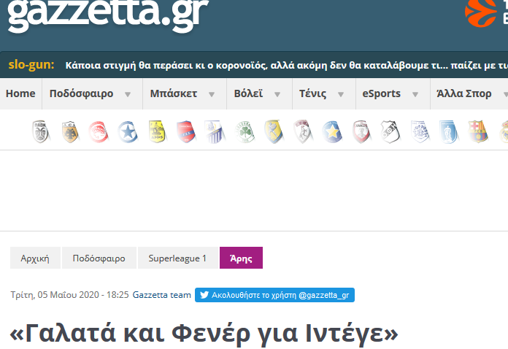
Τα χαρακτηριστικά της γλώσσας των τίτλων

Slide 5
Σύνταξη
Η έλλειψη σχετίζεται με:
α) την περιληπτική λειτουργία τους
β) την άρρητη προσπάθεια του πομπού να δελεάσει και να κατευθύνει τον αναγνώστη στην ανάγνωση του κειμένου
γ) την «στρατηγική εμπλοκής» του αναγνώστη → δημιουργία αίσθησης εγγύτητας ανάμεσα σε δημιουργό - αποδέκτη

Slide 6
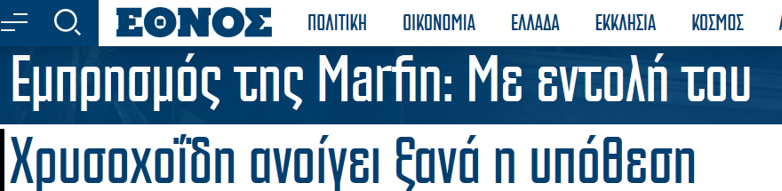
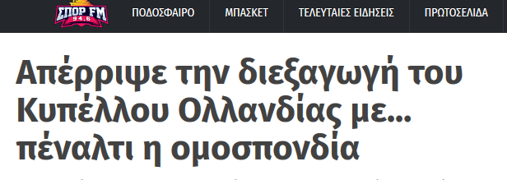
Τα χαρακτηριστικά της γλώσσας των τίτλων
Ελευθερία στη σειρά των συντακτικών όρων: Ανατροπή της παραδοσιακής συντακτικής δομής της πρότασης (Υ+Ρ+Α/Σ)

Slide 7
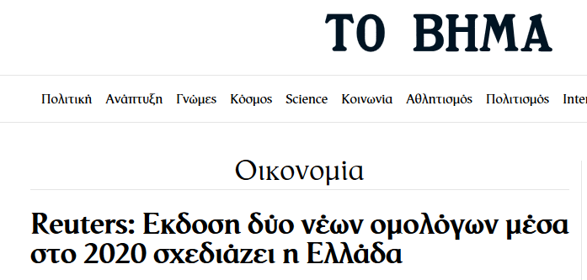
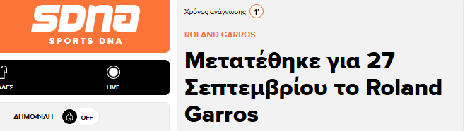
Τα χαρακτηριστικά της γλώσσας των τίτλων

Slide 8
Τα χαρακτηριστικά της γλώσσας των τίτλων
Η ελευθερία στη σειρά των συντακτικών όρων σχετίζεται με την πρόθεση του συντάκτη να εστιάσει σε συγκεκριμένα συστατικά της είδησης
Πρόταξη του ρήματος αντί του υποκειμένου: έμφαση στην ενέργεια και όχι στο πρόσωπο
Πρόταξη του ρήματος γενικά: εισάγει μια νέα, απρόβλεπτη πληροφορία
Πρόταξη του υποκειμένου: η προσοχή του κοινού μεταφέρεται στον πρωταγωνιστή της είδησης

Slide 9
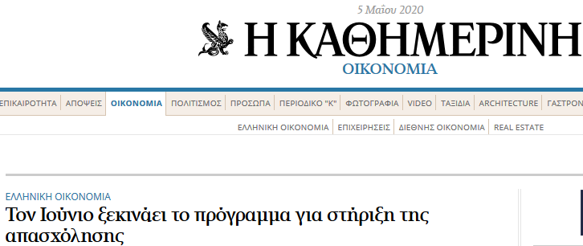
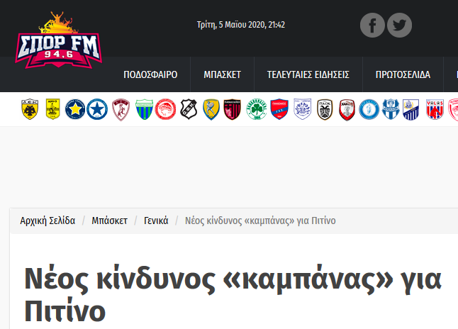
Τα χαρακτηριστικά της γλώσσας των τίτλων
Παράλειψη του άρθρου: Παράλειψη του οριστικού και λιγότερο του αόριστου άρθρου μπροστά από ουσιαστικά ή κύρια ονόματα → για λόγους συντομίας

Slide 10
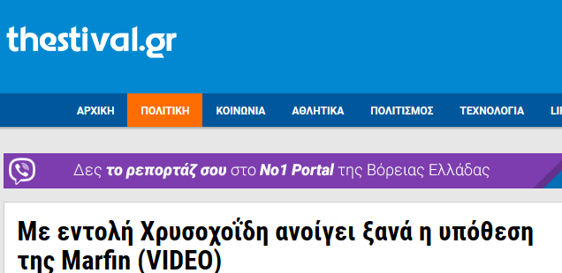
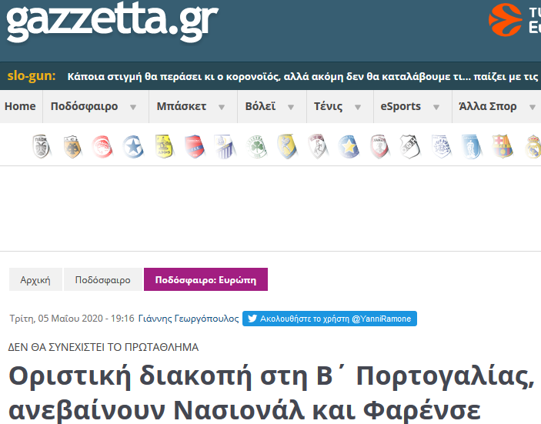
Τα χαρακτηριστικά της γλώσσας των τίτλων

Slide 11
Τα χαρακτηριστικά της γλώσσας των τίτλων
Η απουσία του άρθρου σχετίζεται με:
α) την πληροφοριακή λειτουργία των τίτλων → περιεκτική απόδοση του νοήματος σε λίγες λέξεις
β) τη δελεαστική τους λειτουργία → προκαλούν ευχάριστη έκπληξη, κεντρίζουν το ενδιαφέρον του αναγνώστη και ενισχύουν το κλίμα οικειότητας συντάκτη – αναγνωστικού κοινού

Slide 12
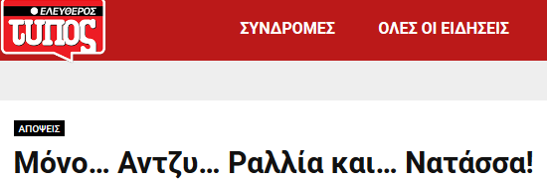
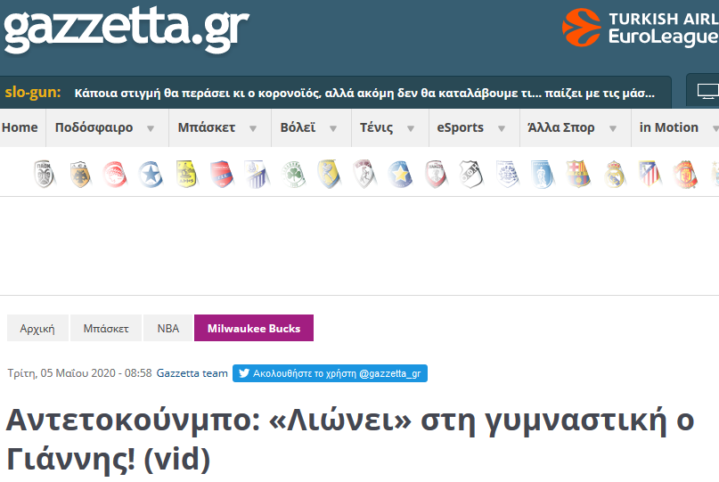
Μορφολογία των τίτλων
Χρήση προσωνυμίων και μικρών ονομάτων: Αναφορά σε πολιτικούς, καλλιτέχνες, αθλητές κ.ά. Με τα μικρά τους ονόματα ή με παρατσούκλια
Πρόκειται για «αμερικανισμό» → μίμηση της αμερικανικής γλώσσας

Slide 13
Μορφολογία των τίτλων
Η χρήση προσωνυμίων και μικρών ονομάτων ενισχύει το κλίμα οικειότητας μεταξύ εντύπου/ιστοσελίδας και αναγνώστη
Συνέπειες:
α) αποκλεισμός του μέσου αναγνώστη
β) κολακεία της ματαιοδοξίας του ‘έμπειρου’ αναγνώστη
γ) εκπλήρωση του συνόλου των λειτουργιών του τίτλου (δελεαστική, πληροφοριακή, κατευθυντική)

Slide 14
Μορφολογία των τίτλων
Χρήση νεολογισμών: Εισαγωγή μιας νέας λέξη είτε από σύνθεση, παραγωγή, αυτούσια μεταφορά ξένης λέξης είτε με τη χρήση μιας λέξης που έχει ήδη συγκεκριμένο περιεχόμενο, αλλά αποκτά και νέα σημασία

Slide 15
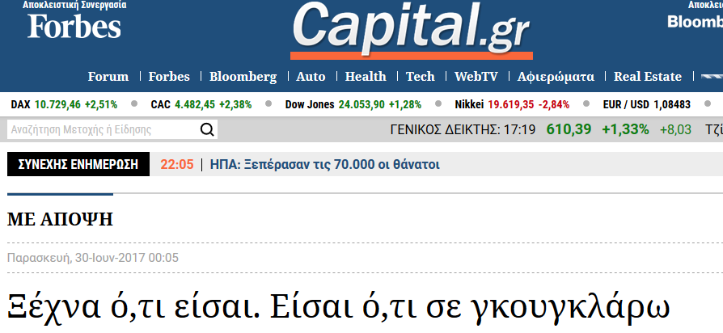
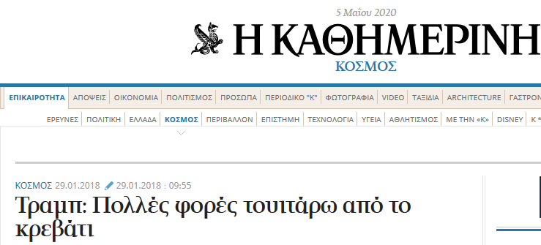
Μορφολογία των τίτλων

Slide 16
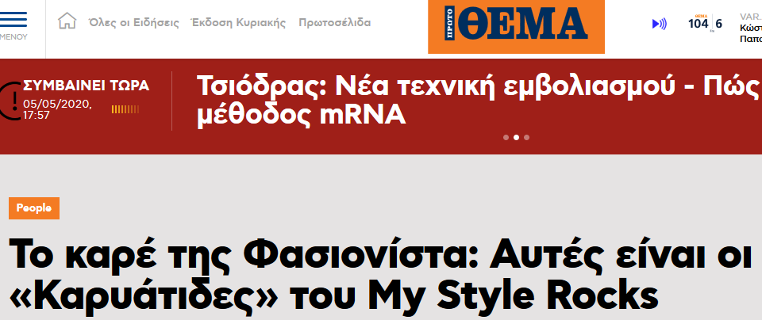
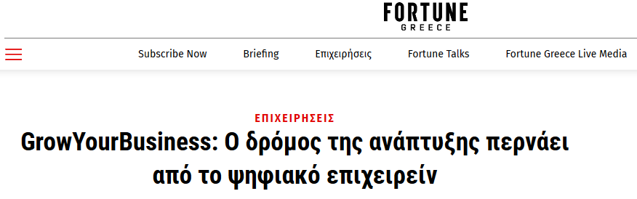
Μορφολογία των τίτλων

Slide 17
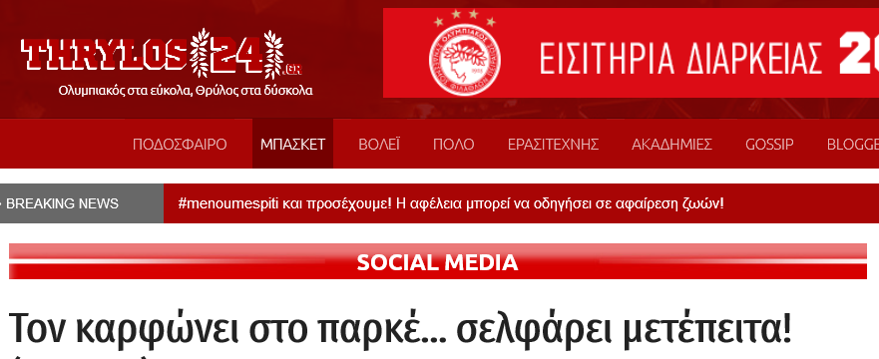
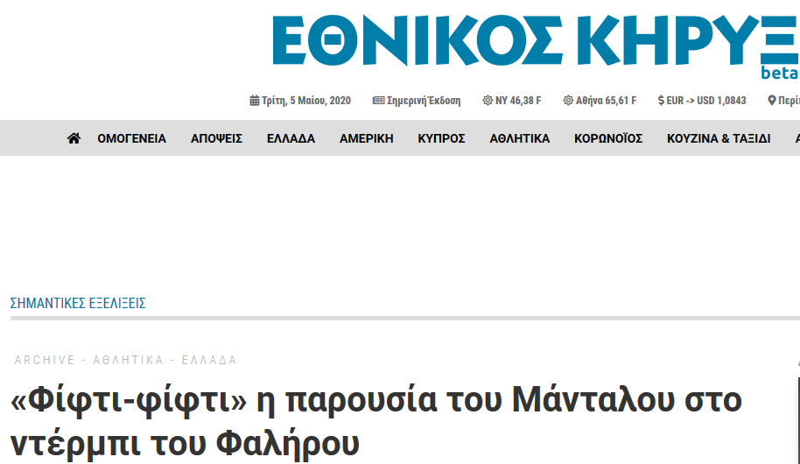
Μορφολογία των τίτλων

Slide 18
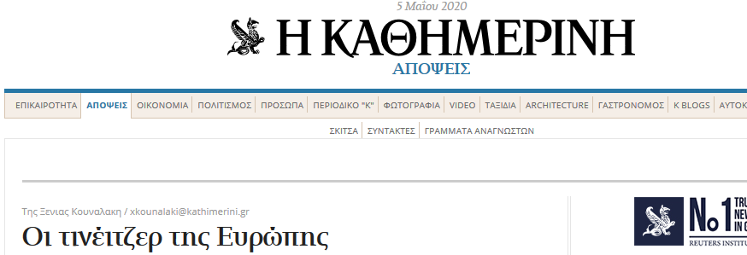
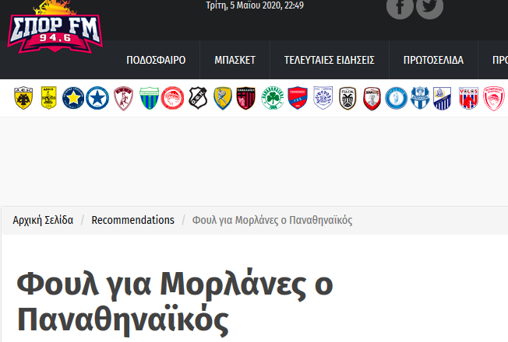
Μορφολογία των τίτλων

Slide 19
Λεξιλόγιο των τίτλων
Τεχνική ορολογία και γλωσσικά δάνεια (κυρίως στους αθλητικούς τίτλους): Γκολ, φορ, μπακ, σουτ, σκοράρω, πασάρω κ.ά.
Η χρήση τους σχετίζεται α) με τη δημιουργία κλίματος οικειότητας και αμεσότητας και β) με την προσέλκυση του ενδιαφέροντος του μυημένου αναγνώστη

Slide 20
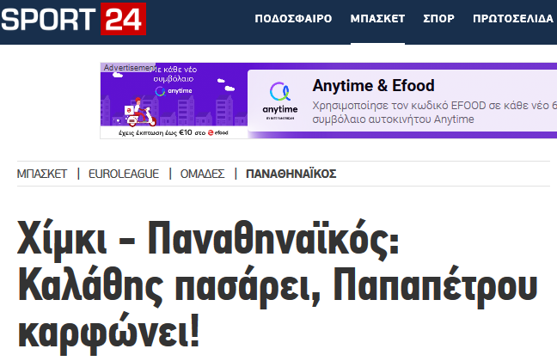
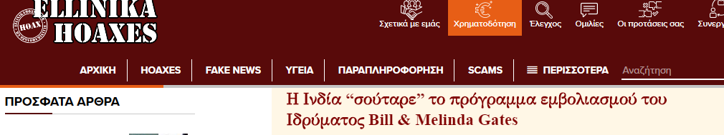
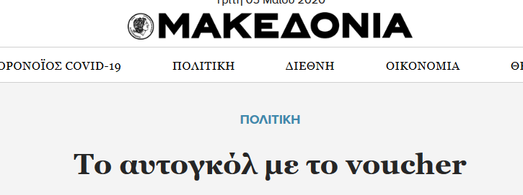
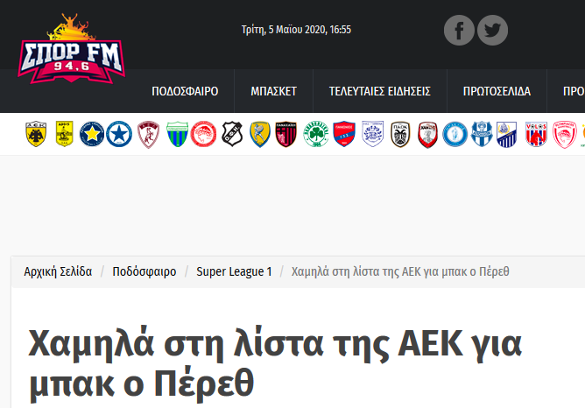
Λεξιλόγιο των τίτλων

Slide 21
Παροιμίες
Στόχος:
α) Η προσέλκυση της προσοχής και του ενδιαφέροντος του αναγνώστη, να ενδυναμώσει τη συναισθηματική του σχέση με το κείμενο που ακολουθεί
β) Η κατεύθυνση της σκέψης του σε συγκεκριμένες καταστάσεις

Slide 22
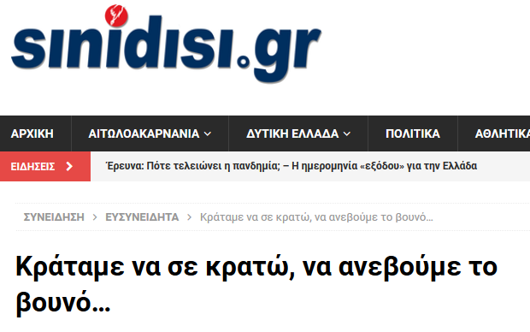
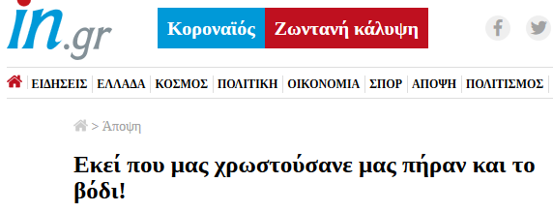
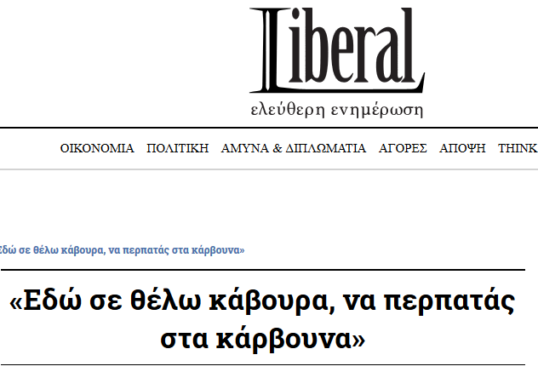
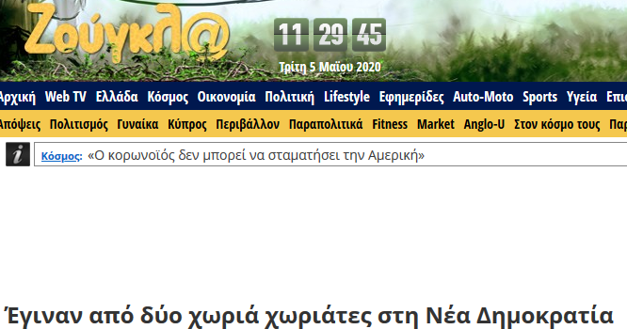
Παροιμίες

Slide 23
Εκφραστικά κλισέ
Στόχος: Η προσέλκυση της προσοχής και του ενδιαφέροντος του αναγνώστη, δημιουργίας οικειότητας μεταξύ αναγνώστη-μέσου

Slide 24
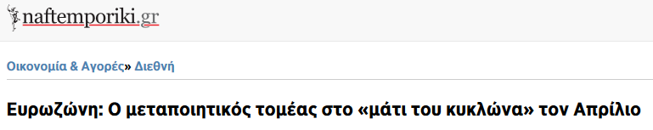
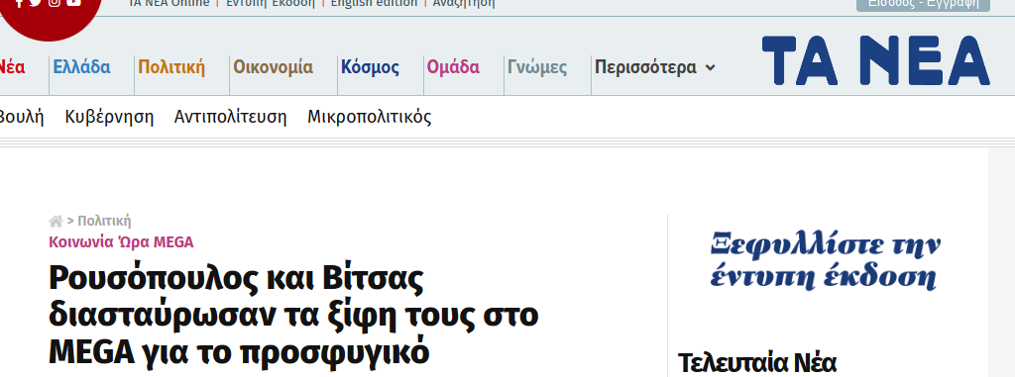
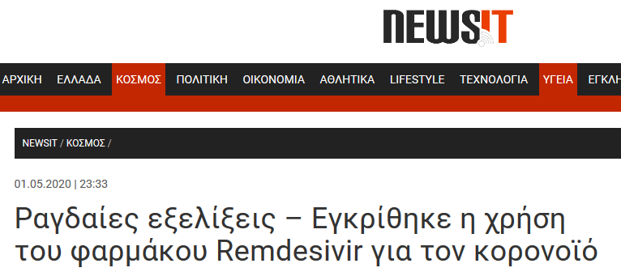
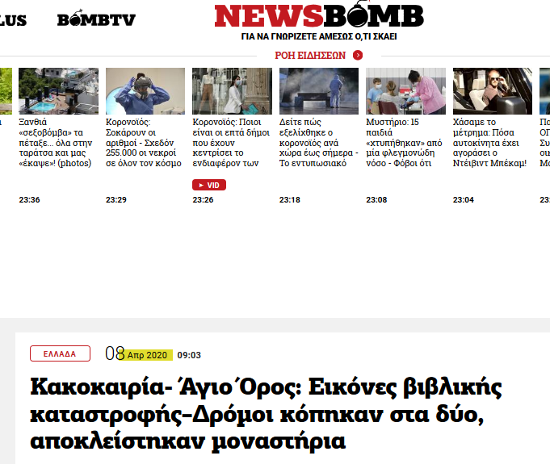
Πολιτικοί/κοινωνικοί τίτλοι

Slide 25
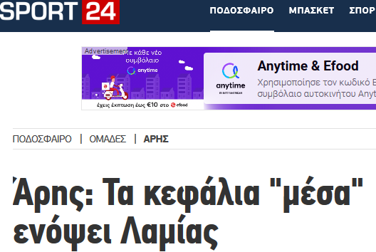
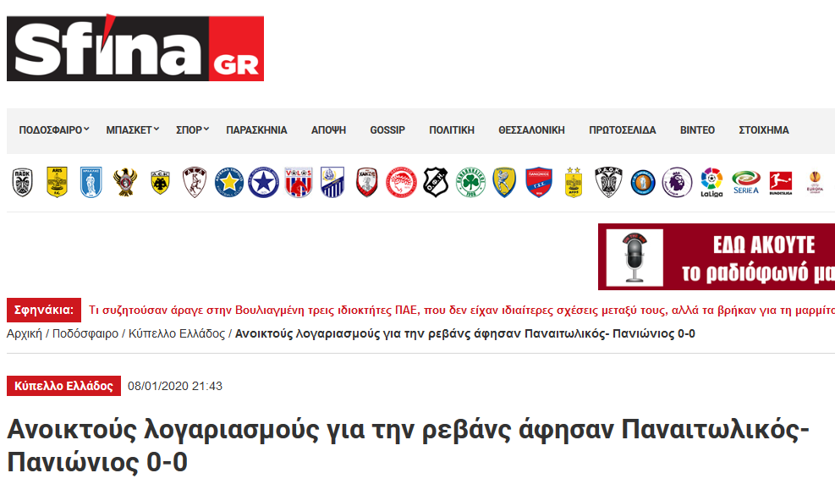
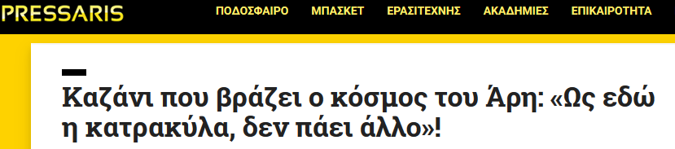
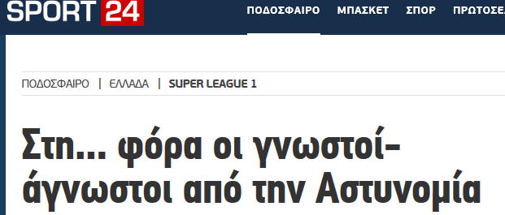
Αθλητικοί τίτλοι

Slide 26
Σημεία στίξης
Επιτελούν το καθένα διαφορετικές λειτουργίες και ρόλους
Διάκριση σε τρεις κατηγορίες:
α) Σημασιολογική λειτουργία: παύλα, παρένθεση
β) Προσλεκτική λειτουργία: ερωτηματικό, θαυμαστικό, αποσιωπητικά και εισαγωγικά και
γ) Συντακτική-συνεκτική λειτουργία: κόμμα, άνω τελεία και άνω-κάτω τελεία

Slide 27
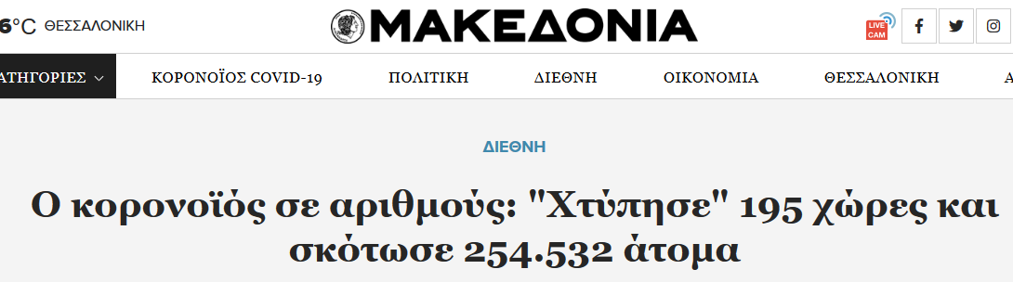
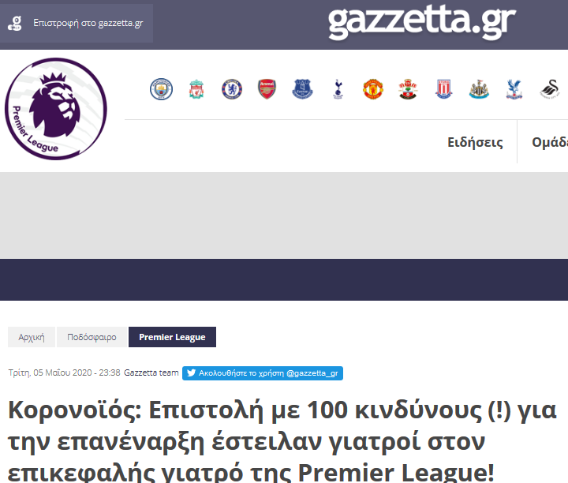
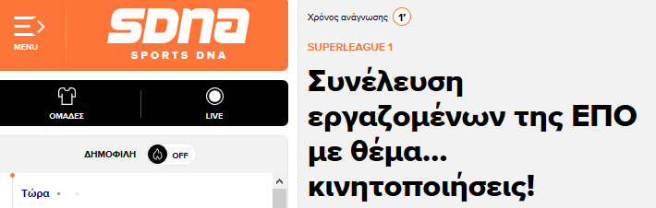
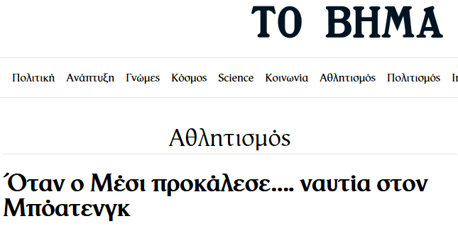
Σημεία στίξης

Slide 28
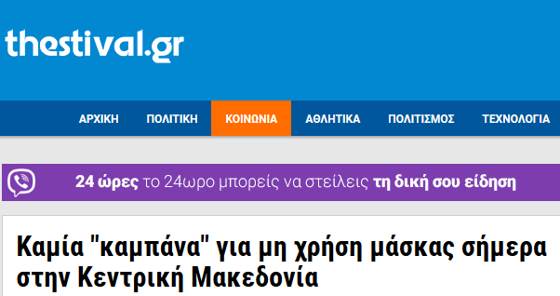
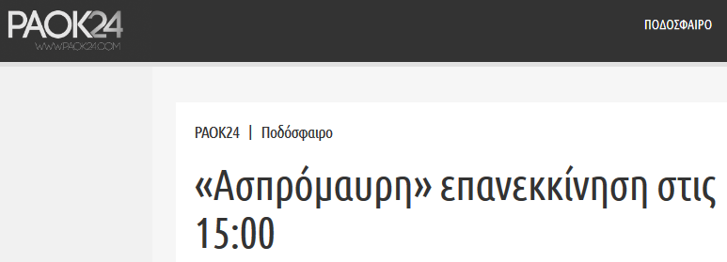
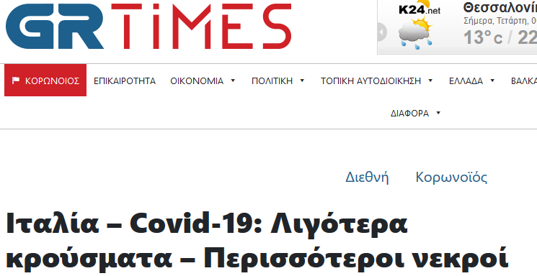
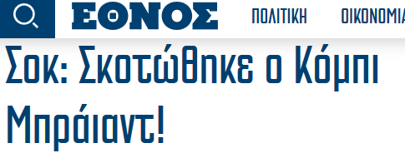
Σημεία στίξης

Slide 29
Λογοπαίγνια
Σκόπιμη σύγχυση λέξεων ή φράσεων για λόγους ρητορικούς ή χιουμοριστικούς
«Παιχνίδι του λόγου με διφορούμενες λέξεις»
Χρήση:
α) Προσελκύουν την προσοχή του αναγνωστικού κοινού
β) Επιτυγχάνουν τη ψυχαγωγία του
γ) Δημιουργία οικειότητας

Slide 30
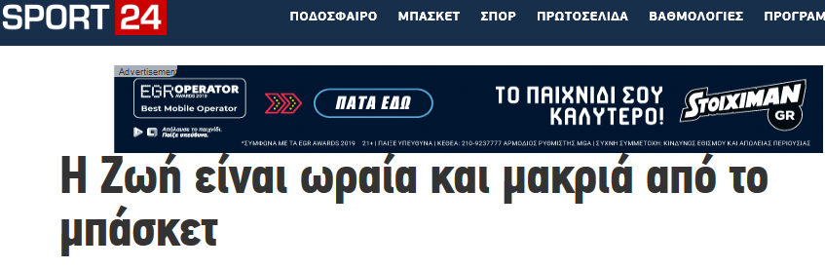


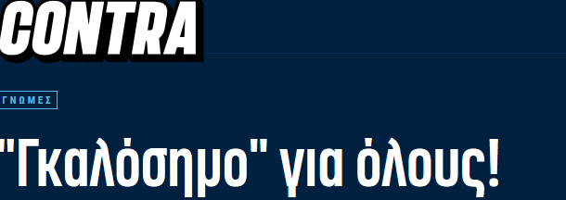
Λογοπαίγνια

Slide 31
ΛΕΙΤΟΥΡΓΙΕΣ ΤΟΥ ΤΙΤΛΟΥ
Κατευθυντική (εκ μέρους του συντάκτη)
Επιλεκτική (εκ μέρους του αναγνώστη)
Δελεαστική
Περιληπτική
Ενισχυτική (Χατζησαββίδης, 2000)

Slide 32
ΤΑ «ΝΑΙ» ΚΑΙ ΤΑ «ΟΧΙ» ΤΟΥ ΤΙΤΛΟΥ
Τέσσερα είναι τα σημαντικά στοιχεία σε κάθε τίτλο:
Να αποσπά την προσοχή του αναγνώστη
Να δίνει αμέσως την ουσία του θέματος
Να διαβαθμίζει συμβολικά το θέμα
Να κάνει την εφημερίδα ελκυστική (Πασαλάρης, 1984)

Slide 33
Σημαντικές συμβουλές για τον τίτλο
1) Να περιέχει ή να υπονοεί ρήμα σε ενεργητική φωνή και σε χρόνο αόριστο ή ιστορικό ενεστώτα ή ενεστώτα
2) Να είναι συγκεκριμένος και να μην ταιριάζει σε καμιά άλλη είδηση
3) Να μην περιέχει σχόλιο και να μην είναι αρθρογραφικός ούτε προφητικός
4) Να αρχίζει με ρήμα δράσης ή με όνομα, όταν αυτό είναι ισχυρότερο, γιατί το άγνωστο άτομο είναι επικίνδυνο στον τίτλο.
5) Να μην περιέχει πολυσύλλαβες, δυσπρόφερτες και άγνωστες λέξεις
6) Να μην έχει περιττές λέξεις, γιατί κάνουν τον τίτλο κουραστικό.
7) Να μην βάζετε στον τίτλο δυο φορές την ίδια λέξη

Slide 34
Οι τίτλοι στο Διαδίκτυο

Slide 35
Παραπλανητικοί τίτλοι - Clickbaits
Clickbait: Click (κλικ ποντικιού) και bait (δόλωμα)
Αιτία: ο ανταγωνισμός μεταξύ των ιστοσελίδων
Στόχος: να προκαλέσουν την περιέργεια του αναγνώστη και να κάνει κλικ στο συγκεκριμένο σύνδεσμο
Απώτερος στόχος: η αποκόμιση κερδών από την online διαφήμιση σε βάρος της ποιότητας ή της ακρίβειας του άρθρου

Slide 36
Χαρακτηριστικά των clickbaits
Εντυπωσιακός, σκανδαλοθηρικός, παραπλανητικός τίτλος (π.χ. ‘συνταρακτικά νέα’, ‘είδηση σοκ’, ‘απίστευτο’, ‘σοκ’, ‘τρομακτικό’, ‘αποκάλυψη σοκ’, ‘δείτε ποιος’, ‘ανατριχίλα’, ‘δείτε το πριν το κατεβάσουν’, ‘βόμβα’ κ.ά.)
Χρήση οπτικού υλικού (π.χ. γυμνές ή σοκαριστικές φωτογραφίες, εικόνες διασημοτήτων κ.λ.π.)
Παραπομπή σε κακής ποιότητας περιεχόμενο

Slide 37
Παραπλανητικοί τίτλοι - Clickbaits
Εφαρμογή: κυρίως στις «κίτρινες» ιστοσελίδες, που προβάλλουν κυρίως κουτσομπολίστικα νέα και αμφιβόλου εγκυρότητας άρθρα
Ερώτημα-1: Τα έγκυρα μέσα υιοθετούν αυτή τη μέθοδο;
Ερώτημα-2: Τα clickbaits είναι ένα αναγκαίο κακό ή μόδα της εποχής;

Slide 38
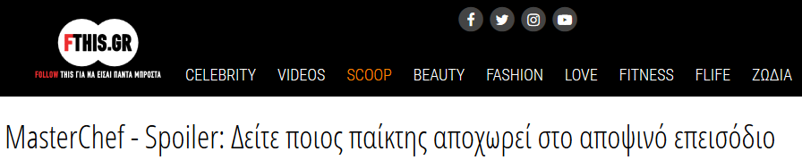
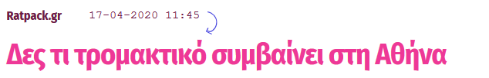



Παραδείγματα

Slide 39




Παραδείγματα

Slide 40
Συνέπειες των clickbaits
ΧΡΗΣΤΗΣ
ΕΙΔΗΣΗ
α) Σχηματίζει λανθασμένη άποψη για διάφορα θέματα λόγω ψευδών ή «φουσκωμένων» ειδήσεων
β) Βομβαρδίζεται καθημερινά με άνευ ουσίας περιεχόμενο
Υποβάθμιση της ποιότητας των ειδήσεων και του περιεχομένου γενικά στο Διαδίκτυο

Slide 41
Λύσεις υπάρχουν…
Πώς μπορούν να αντιμετωπιστούν τα clickbaits;
Ποιος ο ρόλος των χρηστών;

Slide 42
ΑΣΚΗΣΕΙΣ

Slide 43





Θαυμαστικό

Slide 44




Αποσωπητικά

Slide 45




Ερωτηματικό

Slide 46


Εισαγωγικά

Slide 47




Αλλαγές τίτλων

Slide 48



Αλλαγές τίτλων

